Slide 1


PHÒNG GIÁO DỤC VÀ ĐÀO TẠO QUẬN LONG BIÊN
TRƯỜNG TIỂU HỌC THẠCH BÀN A
Luyện từ và câu
DANH TỪ CHUNG VÀ DANH TỪ RIÊNG

Slide 2
KHỞI ĐỘNG

Slide 3










NHÍM TÌM MẸ

Slide 4






A
B
C
D
Câu 1 : Dòng nước chảy tương đối lớn, trên đó có thuyền bè đi lại được là:
sông B.ao
C. đáy biển D. đại dương

Slide 5
A
B
C
D
Câu 2 : Dòng sông lớn nhất chảy qua nhiều tỉnh phía Nam nước ta
sông Hồng B.sông Cửu Long
C. sông Thương D. sông Mã

Slide 6
A
B
C
D
Câu 3 : Người đứng đầu nhà nước phong kiến
chủ tịch nước B.lạc hầu
C. công chúa D. vua

Slide 7
A
B
C
D
Câu 4 : Vị vua có công đánh đuổi giặc Minh, lập ra nhà Lê ở nước ta:
Ngô Quyền B.Đinh Bộ Lĩnh
C. Lê Lợi D. Lý Thánh Tông

Slide 8
Luyện từ và câu
Danh từ chung và danh từ riêng
sông
Cửu Long
vua
Lê Lợi

Slide 9

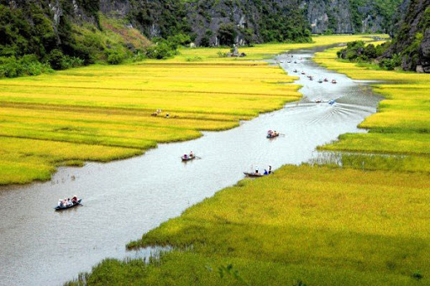
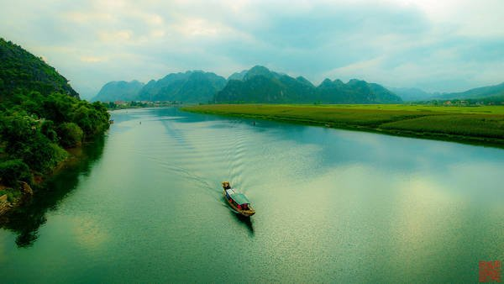
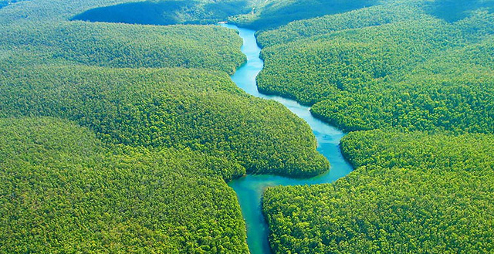
sông

Slide 10
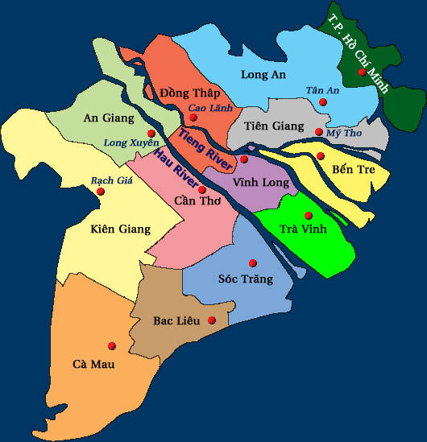
Cửu Long
Lược đồ sông Cửu Long

Slide 11
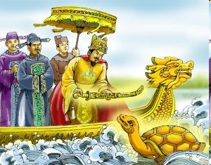
c. Người đứng đầu nhà nước phong kiến.
vua
d. Vị vua có công đánh đuổi giặc Minh, lập ra nhà Lê ở nước ta.
Lê Lợi
Lê Lợi (Lê Thái Tổ), là người khởi xướng khởi nghĩa Lam Sơn chiến thắng quân Minh trở thành vị vua đầu tiên của nhà Hậu Lê, triều đại lâu dài nhất trong lịch sử Việt Nam.

Slide 12

3. Cách viết các từ trên có gì khác nhau?
- So sánh : sông – Cửu Long.
- So sánh : vua – Lê Lợi
2. Nghĩa của các từ tìm được ở bài tập 1 khác nhau như thế nào?
- So sánh : sông – Cửu Long.
- So sánh : vua – Lê Lợi.
DANH TỪ | KHÁC NHAU VỀ NGHĨA
Tên chung để chỉ những dòng nước chảy tương đối lớn.
Không viết hoa
sông
Cửu Long
Tên riêng của một dòng sông.
Viết hoa
Tên chung chỉ người đứng đầu nhà nước phong kiến.
Không viết hoa
vua
Viết hoa
Lê Lợi
Tên riêng của một vị vua.
Lê Lợi

Slide 13

II. Ghi nhớ:
1. Danh từ chung là tên của một loại sự vật.
- Ví dụ: sông, núi, vua, chúa, cô giáo, học sinh,.....
2. Danh từ riêng là tên riêng của một sự vật. Danh từ riêng luôn luôn được viết hoa.
- Ví dụ: sông Hồng, sông Cửu Long, cô Thảo,.....

Slide 14
III. Luyện tập.
Bài 1 : Tìm các danh từ chung và danh từ riêng trong đoạn văn sau:
Chúng tôi / đứng / trên / núi / Chung /. Nhìn/ sang / trái / là / dòng / sông / Lam / uốn khúc / theo / dãy / núi / Thiên Nhẫn /. Mặt / sông / hắt / ánh / nắng / chiếu / thành / một/ đường / quanh co / trắng xóa./ Nhìn / sang / phải / là / dãy / núi / Trác / nối liền / với / dãy/ núi / Đại Huệ / xa xa /. Trước / mặt / chúng tôi /, giữa / hai / dãy / núi / là / nhà / Bác Hồ /.
Danh từ chung:
Danh từ riêng:
núi, trái, dòng, sông, dãy,
mặt, ánh, nắng, đường, phải,
trước, giữa, nhà.
Chung, Lam, Thiên Nhẫn,
Trác, Đại Huệ, Bác Hồ.

Slide 15
* Bài 2. Viết họ và tên 3 bạn nam, 3 bạn nữ trong lớp em. Họ và tên các bạn ấy là danh từ chung hay danh từ riêng? Vì sao?
Chú ý : Họ và tên là tên riêng của mỗi người nên là danh từ riêng. Họ và tên luôn luôn được viết hoa.

Slide 16


DẶN DÒ

Slide 17

Hẹn gặp lại các con ở những
tiết học tiếp theo

